Slide 1
2d 게임프로그래밍 2차 프로젝트 발표 2017180022 오지원

Slide 2
개발 현황 – 60%진행
주차 | 개발계획 | 개발 진행 상황(진행률)
1주차 | 리소스 수집 및 이동처리 | 캐릭터, 몬스터, 맵 리소스 수집 캐릭터의 좌우 서있는 모습, 좌우이동 구현 일부 스프라이트 수집 필요 (80%)
2주차 | 캐릭터 컨트롤 - 캐릭터의 걷기, 달리기 공격 구현 | 캐릭터 이동, z키를 이용한 공격 구현 (100%)
3주차 | 캐릭터의 기능, 맵 -> 캐릭터의 스킬과 점프 구현, 맵 구현 | 맵 배경과 지면, 발판 등 구현 캐릭터 스킬, 점프 미구현 (20%)
4주차 | 몬스터 오브젝트 -> 몬스터 3종 구현, 몬스터 이동구현, 캐릭터와의 상호작용 구현 | 몬스터 3종. 일정 거리이상 접근시 플레이어를 발견하고 접근 상호작용 미구현(40%) 로고, 타이틀 화면 구현

Slide 3
개발 계획 수정
주차 | 개발계획 | 수정 후 개발계획
5주차 | Ui 및 캐릭터와 몬스터의 HP 게이지 | 캐릭터 점프 구현 스테이지 구현(6주차 -> 5주차)
6주차 | 스테이지 구현 -> 3개의 스테이지, 스테이지 안은 2개의 방으로 구현 | 캐릭터 스킬 구현 Ui 구현
7주차 | 몬스터 오브젝트 최종 구현 - 각자의 공격 패턴을 가진 몬스터 구현, 보스 몬스터 구현 | 전과 동일
8주차
9주차 | 시작과 종료 처리 / 밸런스 사운드
10주차 | 마무리

Slide 4
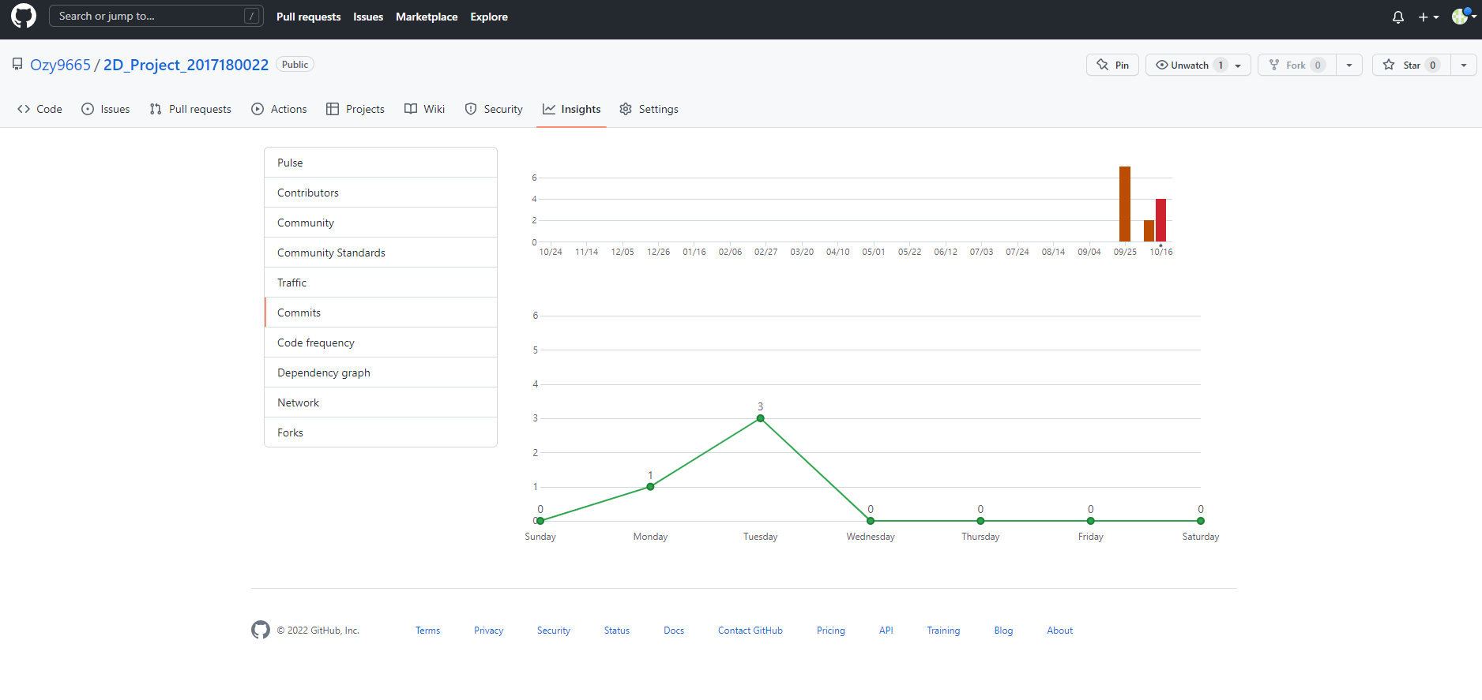
Github commits 통계

